Slide 1



Taller de la OMPI sobre servicios de apoyo a la innovación de valor añadido con base en la vigilancia y la inteligencia competitiva para el personal de los Centros de apoyo a la tecnología y la innovación (CATI) en las universidades y centros de innovación y desarrollo (I+D) en los países Istmo Centroamericano
Panamá, 24 a 26 de mayo de 2016

Slide 2
La determinación de la relevancia de un documento en la evaluación de la patentabilidad de un nuevo resultado
MSc. Eva Romeu Lameiras
Especialista Superior en Investigación Análisis y Servicios de Información .
Oficina Cubana de la Propiedad Industrial (OCPI
Correos: eromeu@gmail.com
evar@ocpi.cu

Slide 3

La relevancia es una de las propiedades más importantes de los documentos y también una de las más difíciles de definir, de forma intuitiva, se puede afirmar que un documentos es mas relevante en la medida que permita solucionar de forma eficiente una necesidad de información planteada
Por otra parte la relevancia de un documento puede situarse en cualquier punto de un continuo de entre, 0 y 1, en el cual el 0 representa la ausencia total de relevancia y el 1 la relevancia absoluta. Entre esos puntos, un documento muy semejante respecto a la pregunta podría tener una relevancia del 0.8, mientras que otro menos similar podría tener un relevancia del 0.5

Slide 4
La determinación de la relevancia de un documento en la evaluación de la posible patentabilidad de los resultados tiene dos elementos fundamentales:
PATENTE
ESTADO DELA TECNICA

Slide 5

En la definición del alcance técnico-legal de la posible invención y su evaluación como posible patente debe ser lo suficientemente amplio que permita valorar si :
Satisface los requisitos de patentabilidad.
Ampara realmente el objeto técnico que se aspira negociar en el territorio nacional o en el extranjero.
Responde el objeto de invención a una solución competitiva y que reconozca la dinámica económica del mercado.
Permite la defensa integral del derecho exclusivo de comercialización.

Slide 6
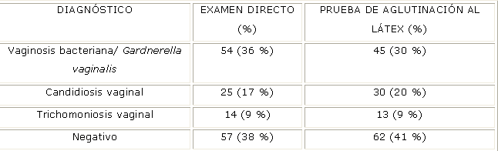
Caso I
Ejemplo de análisis de patentabilidad sobre la propuesta de un Kit diagnostico de vaginitis
Las infecciones del aparato genital femenino constituyen un problema importante de la práctica ginecoobstétrica por ser causa de morbilidad, mortalidad materna y neonatal. El kit garantiza la detección precoz de estas afecciones en la mujer y aplicar los tratamientos correspondientes.
La propuesta de solución técnica permite de manera rápida evaluar cualitativamente la presencia de determinados microorganismos que ocasionan la vaginitis en la mujer. La solución se basa en una placa con látex aglutinado que contiene determinados productos que identifican la presencia de determinados microorganismos en el fluido vaginal.
Resultados

Slide 7
Evaluación del estado de la Técnica
Detección de
formato en fluido vaginal,
Trichomonas vag
Kit diagnóstico para la
detección selectiva de
microorganismos en
muestras, (3 entidades),
sondas de DNA
Detección de diaminas
en fluidos biológicos,
Gardnerella vag, 1989
Detección enzimática
de candidiasis y/o
trichomoniasis
Técnicas de
aglutinación
en látex
1970
1980
1990
1992
1993
1994
1997
1998
Desarrollo de procedimientos
de obtención de partículas
de látex y su aplicación
en diferentes diagnosticadores, no existen referencias de aplicacion en este tipo de diagnostico
Estudio de estas enfermedades y
variantes para diagnóstico clínico
y de laboratorio:
- pruebas serológicas
- Ab monoclonales
- ELISA
- Cultivos, tinciones
- Aglutinación en látex para Cándida vag
Sondas de ácido
nucleico útiles para
la detección de
microorganismos
asociados a la vaginitis
Método y Kit para
la detección de microorganismos
asociados a la infección vaginal,
(3 entidades), sondas de DNA
Considera que existen antecedentes que invalidan la posible patentabilidad del resultado?

Slide 8

Las ventajas de la solución propuesta como kit diagnostico de vaginitis están en que se facilita el pesquisaje masivo de esta afección en la mujer, sin las limitaciones que otros procedimientos similares requieren, como es la preservación cuidadosa de la muestra. En tal sentido se determinó por el análisis realizado que en el estado de la técnica no existían documentos relevantes que determinaran la no patentabilidad del resultado y se orientó la mejor forma de proteccion del mismo.

Slide 9
Caso II
Evaluación de la posible patentabilidad de una composición farmacéutica que contiene mezcla de alcoholes alifáticos primarios superiores obtenidos a partir de la cera de caña, para el tratamiento de hipercolesterolemia y la hiperlipoproteinemia tipo II.
Objetivo de la propuesta: elaborar formulaciones farmacéuticas que presentan actividad hipocolesterolémica y de reducción del nivel de lipoproteínas de baja densidad (LDL). La propuesta de invención consiste en la elaboración de diferentes formulaciones farmacéuticas para su suministro, tanto por vía oral como parenteral, capaces de provocar una disminución del colesterol, los triglicéridos y las lipoproínas de baja densidad de la sangre sin reacciones adversa. Estas formulaciones contienen en calidad de ingrediente activo una mezcla de alcoholes primarios saturados de cadena lineal de 24 a 34 átomos con proporciones determinadas de cada uno de ellos.

Slide 10
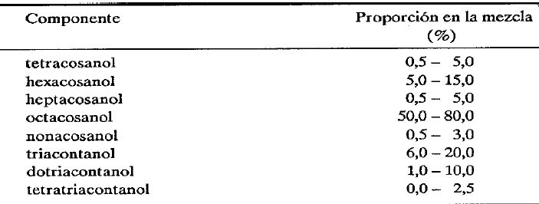
Composición de la mezcla de alcoholes alifáticos primarios superiores para el tratamiento de hipercolesterolemia y la hiperlipoproteinemia tipo II.

Slide 11
La mezcla de alcoholes propuestas se comprobó mediante ensayos clínicos que permite una marcada disminución del colesterol y otras lipoproteínas séricas de baja densidad (LDL), aspecto de gran importancia para el control de los factores de riesgo. Como resultado experimental se pudo comprobar que el decremento medio del colesterol y de las LDL fue de un 12 y un 13% respectivamente.

Slide 12
Evaluación de otras alternativas de productos en el mercado cuya información se pudo recuperar a través de marcas comerciales .
En este caso se pudo constatar la existencia en el mercado diferentes medicamentos aplicados en el tratamiento de pacientes hipercolesterolémicos.
Estos productos aseguraban efectos en la disminución de los niveles de colesterol hasta de un 30%, sin embargo , todos estos medicamentos provocan diversos efectos adversos.

Slide 13
Lopid aplicado al tratamiento de la hipercolesterolemia, provoca una disminución del colesterol del 5,4% y del 6,9% de la LDL-colesterol, pero provoca una disminución de la potencia sexual en algunos pacientes, produce rash cutáneo, dolores de cabeza y visión borrosa.
Probucol, produce un decremento medio del colesterol del 10% y del 10-15% en el caso de las LDL, produce trastornos gastrointestinales, náuseas, dolores abdominales, diarreas y flatulencias en un 10% de la población, además provoca cambios sensibles en el electrocardiograma.

Slide 14
La Colestiramina otro producto utilizado en el tratamiento de pacientes con hipercolesterolemia, aunque resultaba muy eficaz como hipercolesterolémico, llegando a disminuir los niveles de colesterol sérico hasta un 39% y del 30% en el caso de las LDL, presentaba el inconveniente de que requiere altas dosis del medicamento (16-20g diarios) y pero producía en los pacientes tratados constipación y presentaba además interacción con otros medicamentos como la Digitoxina y otros diuréticos en general
El Mevacor otro medicamento ampliamente utilizado en los últimos años debido a su rápido y eficiente efecto sobre los niveles de colesterol, llegando a reducirlo hasta un 32% y las LDL en un 39%, tiene el
inconveniente de presentar un gran número de efectos adversos como son:
causar trastornos gastrointestinales, dolor de cabeza, rash subcutáneo, prurito, y además afectaciones musculares que pueden llegar a ser severas en pacientes sensibles, produciéndoles miolisis, provoca también incremento de las creatinquinasas y de las transaminasas, existiendo reportes de tumores hepáticos en animales experimentales, también provoca atrofia testicular.

Slide 15

Publicaciones científicas sobre esta temática para evaluar la novedad en la solución propuesta

Slide 16
Hiroko Sho et al (1984), estudiaron los efectos de la cera de caña de Okinawa
sobre los niveles de lípidos en suero y en hígado de ratas sometidas a dietas que contienen 0,5% de dicha cera, observando disminuciones significativas de los niveles de colesterol en el suero y en el hígado de ratas, pero no observaron variaciones significativas en los niveles de colesterol al utilizar los alcoholes grasos, obtenidos de esta cera, en la dieta de estas ratas.
Shumiko Shimura et al (1987), analizaron los efectos del octacosanol en ratones sometidos a ejercicios físicos y dietas enriquecidas con este alcohol, como resultado de estas pruebas, comprobaron el efecto del octacosanol en el incremento de la fuerza física. Hallaron paralelamente efectos significativos en el decremento de los lípidos neutros y el colesterol en el hígado, sin obtener modificaciones en el contenido de fosfolípidos, no observaron decrecimiento de los niveles de colesterol y lipoproteínas en el suero.
Borg et al, demostraron el efecto de los alcoholes de cadena larga en el crecimiento neural, demostrando que el hexacosanol constituía un potente estimulador del crecimiento neural, mientras que los demás alcoholes de 16;20;22;24;28 y 30 átomos de carbono no producían efectos significativos.

Slide 17
Evaluación del estado de la técnica a través de información de patentes para determinar la posible patentabilidad de la solución técnica propuesta:
JP 85-49775reporta la composición de un suplemento dietético que contiene el extracto de Eleutherococus senticosus, ácido pangámico y octacosanol, este último en una proporción del 30-60% del suplemento, el cual incrementa la actividad general de los órganos internos tales como el corazón, el hígado y los riñones.
Otra de las propiedades reportadas para el octacosanol, según la patente JP 79- 105339, es la de incrementar la presencia de hormonas sexuales. Como resultado de esta investigación se concluye que el octacosanol regula las funciones hormonales

Slide 18
En la patente JP 87-224258 se plantea la formulación de un alimento nutritivo
basado en la adición de diferentes tipos de lípidos tales como ácido palmítico,
ácido decohexanoico (C22), ácido eicosapentanoico, ácido linolénico, lecitinas,
vitaminas E y octacosanol (C28) como suplemento dietético. Este suplemento fue suministrado en la dieta de ratas, que habían recibido una dieta rica en
colesterol ; después de dos semanas de tratamiento, la acumulación de colesterol en la sangre había sido eliminada. Las propiedades hipocolesterolémicas de este producto están relacionadas fundamentalmente según los inventores a la presencia en el suplemento dietético de los ácidos grasos y de la lecitina
Nogushi et al en la patente JP 88-116645 reportan la formulación de un caramelo que contiene octacosanol en cual es utilizado como suplemento ergogénico en una relación 1/89 dentro de las dietas de ratas sometidas a entrenamiento físico. Este tratamiento duró dos semanas y posteriormente al mismo, el nivel del glicógeno en músculos e hígado había disminuido con respecto a animales que recibieron una dieta normal.

Slide 19
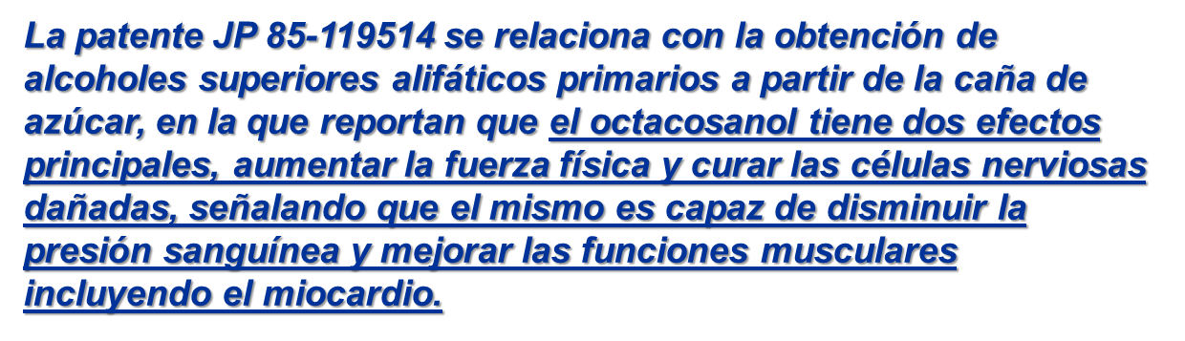
Otra de las propiedades reportadas para el octacosanol, según la patente JP 79- 105339, es la de incrementar la presencia de hormonas sexuales. Como resultado de esta investigación se concluye que el octacosanol regula las funciones hormonales

Slide 20

Como parte del análisis inicial en la evaluación del estado de la técnica, se concluye al definirse de manera general en las patentes señaladas que el octacosanol (C28) como alcohol alifático posee propiedades similares, se podía atribuir a la mezcla propuesta para evaluar su posible patentabilidad, que debido a que el octacosanol esta en una proporción mayoritaria en la mezcla este aportaba las acciones terapéuticas asociadas a la mezcla. Por tal motivo estas patentes japonesas se valoran como documentos relevantes en la evaluación de la posible patentabilidad de la mezcla de alcoholes.

Slide 21
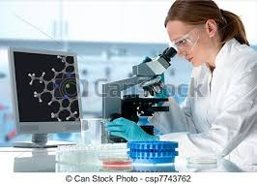
Como resultado de esta evaluación previa sobre la posible no patentabilidad de la mezcla de alcoholes, los investigadores decidieron hacer una valoración comparativa sobre la eficiencia como anticolesterolémico de la mezcla de alcoholes y del octacosanol puro.
Los análisis comparativos entre los efectos producidos por el octacosanol y la mezcla de alcoholes sobre los niveles de lípidos sanguíneos demostraron que la mezcla de alcoholes, propuesta como ingrediente activo, además de disminuir los niveles de colesterol en suero, era capaz de introducir cambios en los patrones de liporoteínas plasmáticas con tendencia a un incremento de las lipoproteínas de alta densidad (HDL) y una disminución de las LDL, ello produjo un incremento en la relación HDL/LDL, mientras que con el octacosanol no se obtuvo este efecto, con ello se demostraba la superioridad terapéutica de la mezcla frente al octacosanol puro.

Slide 22

Los resultados obtenidos demostraron superioridad en la mezcla de alcoholes alifáticos con relación al octacosanol puro en las acciones anticolesterolémicas en general
Por tanto las patentes japonesas, ni los artículos publicados tuvieron relevancia en la evaluación de la patentabilidad del resultado

Slide 23
Caso III
Se solicita determinar la posible patentabilidad de un método de determinación de la viscosidad en plasma sanguíneo empleando resonancia magnética. El procedimiento que se propone evaluar está basado el uso de los tiempos de relajación (T1 y T2) u otros parámetros determinados en el experimento de Resonancia Magnética (Amplitud de la señal de resonancia Magnética Semiancho a la mitad de la altura de la señal de Resonancia Magnética) para determinar la viscosidad, basado en la adición de sustancias paramagnéticas al plasma y sin la modificación de la muestra en ningún sentido.
Se realizó la búsqueda aplicando las siguientes estrategias:
((viscosity or sliminess or viscidity or ropiness) and (blood or plasma) and magnetic
viscosity and blood and nuclear magnetic resonance

Slide 24
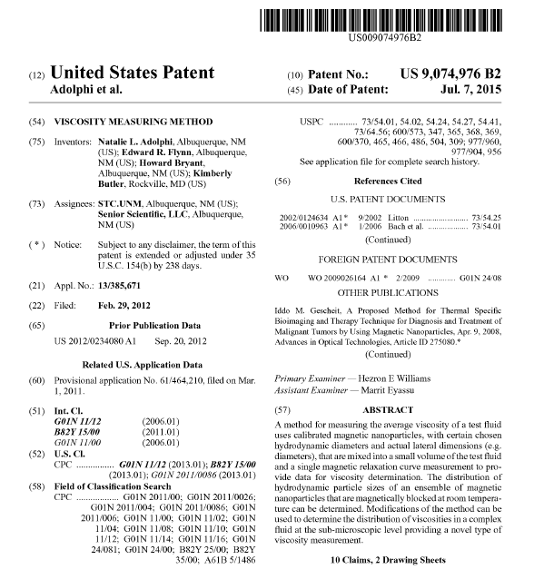
US9074976 se basa un método para determinar la viscosidad en fluidos basado en la agregación magnética inducida por el campo de ciertas micropartículas, y el aumento T2 asociado. La presencia en las soluciones micropartículas superparamagnéticas de tamaño micrométrico permitieron un aumento dependiente del tiempo T2. De esta forma se determinó que este aumento causado por la agregación de las partículas superparamagnéticas al colocarse en campos magnéticos homogéneos, permite evaluar la viscosidad de los fluidos a través de tiempos de relajación (T1 y T2)

Slide 25

La patente norteamericana tuvo una alta relevancia en la valoración de la patentabilidad del método propuesto, por invalidar la novedad de la esencia de la propuesta de invención

Slide 26
La determinación de la relevancia de un documento de patente o de un articulo científico, en la evaluación de la patentabilidad debe ser el resultado de un análisis minucioso en el que se debe tener en cuenta una valoración individual de los tres requisitos de patentabilidad en la solución que se evalúa, es decir la novedad, el nivel inventivo y la aplicabilidad industrial.

Slide 27
El análisis de la información de patentes para el diagnóstico de la posible protección de los nuevos resultados requiere necesariamente de conocimientos sobre los requisitos de patentabilidad, el estudios debe estar dirigido a:
Evaluar del estado de la técnica las particularidades de las soluciones técnicas para el mismo problema.
Determinar la conveniencia de proteger el resultado tomando como base: fortaleza de la patente; satisfacción de los requisitos de patentabilidad y posibilidades financieras de mantener la patente.
Se recomienda seguir dos estrategias de búsquedas: una determinar la novedad y otra valorar la eficiencia de las soluciones análogas

Slide 28
Muchas gracias

